Slide 1
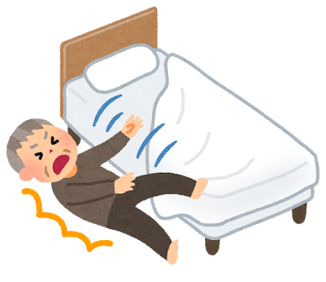
令和６年度事故等発生状況の 報告について

Slide 2
事故等の発生件数と状況
その他 5.5％
不明 14.3％
全体で217件
介護中の負荷 2.3％
誤嚥・窒息 2.3％
転落 11.5％
転倒 64.1％

Slide 3
事故等の発生件数と状況

Slide 4
事故等の発生件数と状況
転倒事故139件

Slide 5
事故等の発生件数と状況
転落 25件
誤嚥・窒息 ５件
車いすから転落、椅子への座り損ね
ベッドから移乗する際に転落
口腔内に食べ物をため込んでいた
かき込んで食べたことによる誤嚥・窒息

Slide 6
事故等の発生件数と状況
介護中の負荷・負傷 ５件
原因不明 31件
移乗・移動介助中ベッドや車いすに体が当たった
可動域以上に動かしてしまった
居室を訪問したところ床に倒れていた
原因不明の内出血を発見
Notes:
介護中の負荷・負傷では、移乗中にベッドに足が当たったり、車いすのタイヤ部分に手がかかっていることに気づかず移動介助を行ってしまったりしたケースや可動域以上に動かしてしまったケースがありました。また、原因不明の事故も全体の約14パーセントを占めており、

Slide 7
事故等の発生件数と状況
その他 12件
薬が机下に落ちているのを発見した
危険物を誤飲した
他の利用者の薬を服用した、重複投薬

Slide 8
事故報告の目的
事故等の発生要因や事故対応及び再発防止策を検証し、入所者等に対するサービスの質の向上及び介護保険施設等の運営の適正化を図ること。

Slide 9
報告の対象となる施設・事業所
介護保険施設
認知症対応型共同生活介護（介護予防を含む）
特定施設入居者生活介護（地域密着型、介護予防を含む）
有料老人ホーム
サービス付き高齢者向け住宅
その他居宅等の介護サービス

Slide 10
報告の範囲
（１）サービス提供中の利用者の事故等
※医療機関を受診した又は入院に限る
（２）虐待案件（疑いがあるものを含む）
（３）法人役員・職員の法令違反・不祥事等
（４）食中毒及び感染症等の発生

Slide 11
報告方法
事故等が発生した後、高齢福祉課へメールまたはＦＡＸで報告
※可能な限りメールで
〇メールアドレス
koureifukusi@city.tajimi.lg.jp
〇ＦＡＸ番号
0572-25-6434

Slide 12
防がなければならない事故
対策をすれば、防ぐことができる事故
次のような事故がないように・・・
〇以前にも同様の事故があって、危険を予知していたが対策を立てていなかった
〇危険を回避をするための対策が立てられていたが、それが実行されていなかった

Slide 13

事故防止のために
〇ヒヤリハットを気軽に伝える場や話し合う場
〇事故の検証、対応策の話し合い
〇職員間での迅速な情報共有
〇手順や対応方法、マニュアルの見直し
〇ケアプランへの反映
〇事故防止のための研修会の開催
〇職員の健康管理 など

